Slide 1
Компютърни мрежи и услуги
Проблеми при развиване на дигитални компетентности в обучението по информационни технологии и възможностите за преодоляването им в първи гимназиален етап

Slide 2
Теми в 8. клас
1.1. Информационни технологии за социално общуване
1.2. Среди и средства за споделена съвместна работа
1.3. Ефективно търсене на информация

Slide 3
Теми в 9. клас
2.1. Локални и глобални компютърни мрежи. Услуги
2.2. Основни комуникационни устройства и съобщителни среди
2.3. Свързване и конфигуриране на малка мрежа
2.4 Споделяне на ресурси в локална мрежа
2.5 Защита на информацията в мрежова среда
2.7 Електронна търговия

Slide 4
1.1. Информационни технологии за социално общуване Упражнение: Информационни технологии за социално общуване и …
Какви технологии за социално общуване можете да използвате
Как да защитите личните си данни в социалните мрежи
Какви етични норми и правила трябва да спазвате
Notes:
Темата запознава с …

Slide 5
нови понятия
Понятия | Описание
Блог | Уеб сайт, чийто стил наподобява дневник и предлага възможност за дискусии. Публикациите в него отразяват наблюдения, преживявания, размисли, свързани с личния или обществения живот.
Социална мрежа | В света на компютърните системи се свързва с онлайн платформи за изграждане на социални взаимоотношения и връзки между хора със сходни интереси и дейности, позволяващи на потребителите да участват в дискусии, споделят идеи, организират събития, да се групират по интереси, играят игри и др.

Slide 6
Проблемна ситуация
Notes:
Мисията в тази тема е да се създаде споделено пространство
Контекст за учениците – споделено пространство за класа
Контекст за учителите – споделено пространство за курса

Slide 7
Блог
Проучете
Инструменти
Какви типове блогове съществуват?
Какво е характерно за всеки от тях?
Какъв блог би следвало да се създаде за курса?
Кой следва да има право да чете публикациите?
А да публикува?
Blogger: https://www.blogger.com
WordPress: https://wordpress.com/ → Blog
…
Notes:
По темата за блог могат да бъдат поставени примерни задания
Вдясно – самите учители, а може и учениците - да добавят, ако знаят, още или такива, които са ползвали
Един от тях, на проектора, да създаде блог за цялата група
Да види правата за споделяне
Да решат с какви права ще си публикуват блога
Да присъедини / даде права на останалите

Slide 8
Група в социална мрежа
Проучете
Инструменти
Популярни социални мрежи и типове комуникация, за която са подходящи
Етични норми и правила
Нива на защита на личната информация
Настройки за поверителност на личната информация
Google+: https://plus.google.com
Facebook: https://www.facebook.com/
Twitter: https://twitter.com
Edmodo: https://www.edmodo.com/
LinkedIn: https://www.linkedin.com/
Notes:
Задание за учителите
Вдясно – да добавят, ако знаят, още или такива, които са ползвали
Един от тях, на проектора, да създаде група за споделяне и да добави останалите
Да настроят правата за присъединяване
Да настроят правата за поверителност на профилите
Един да напише съобщение / пост
Да разгледат заедно как се определят правата за видимост
Да се опитат да модифицират правата за видимост на пост

Slide 9
1.2. Среди и средства за споделена работа Упражнение: … и споделена съвместна работа
Как да създавате и използвате на групов електронен адрес
Какви средства съществуват за създаване на споделени документи и съвместна работа
Какво представляват средите за електронно обучение
Notes:
Темата запознава с …

Slide 10
нови понятия
Понятия | Описание
Групов електро- нен адрес | Електронен адрес, който има повече от един получател
Среда за елек- тронно обучение | Онлайн среда, която предоставя набор от средства, чрез които с помощта на дигитални технологии се обогатяват учебни дейности и съдържание, например с видео, симулации, интерактивни задания, форуми, тестове и други.
Система за елек- тронно обучение | Софтуерна платформа, която предоставя средства за планиране, реализация и контрол на учебен процес.
Електронни учеб- ни материали | Учебни материали, създадени със средствата на ИТ и предоставени за използване в електронен вид.

Slide 11
Проблемна ситуация
Notes:
Мисията в тази тема е да се създадат групов имейл адрес и споделени документ
Контекст за учениците – споделено пространство за класа
Контекст за учителите – споделено пространство за курса

Slide 12
Задание – създаване на анкета
Чрез профила си в Google създайте споделена анкета, в която колегите ви да попълнят името си и своите хобита.
По какви начини можете да изпратите анкетата до останалите членове на групата, която създадохте?
имейл на групата
индивидуални писма
пост в групата
…
Notes:
Заданието отново се прави заедно – един от групата демонстрира на проектора.
По желание може всеки участник да създаде своя собствена анкета и да я изпрати до останалите

Slide 13
1.3. Ефективно търсене на информация Упражнение: Ефективно търсене и среди за електронно обучение
Как да търсите файлове и папки по зададени критерии
Как да дефинирате съставна заявка за търсене в интернет
Как да проверите достоверността на информацията в интернет
Как да използвате среда за електронно обучение
Как да си създадете електронна класна стая
Ново: Умее да създава и модерира онлайн сесия, да споделя и показва информация от собственото си устройство, да направи аудио и видео запис

Slide 14
нови понятия
Понятия | Описание
Заявка за търсене | Описание на критериите, по които търсим данни на локален компютър, в Мрежата или в интернет
Проста заявка | Описание на търсените данни по един критерий
Съставна заявка | Описание на търсените данни чрез комбиниране на няколко критерия
Полета за търсене | Контроли в електронен формуляр, в които се въвеждат или избират от предложен набор свойствата на данните, които се търсят

Slide 15
Проблемна ситуация
Notes:
Мисия за търсене на файлове в личен архив и интернет
Мисия за търсете на файл по шаблон: не помните името на файла, но знаете, че е снимка и ограничавате възможностите за формат и разширение
Мисия за създаване на виртуална класна стая

Slide 16
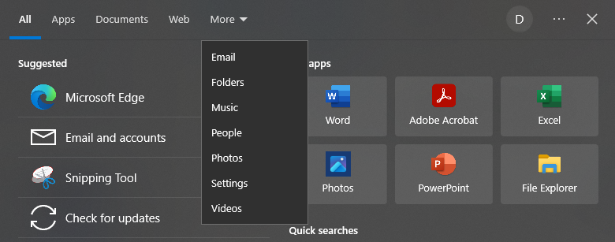
Инструменти за търсене в Windows
Notes:
Демонстрация

Slide 17
Маски

Slide 18
Търсене в интернет
Внимание!
Не се предоверявайте на сайтове с множество или неизвестни автори (например Wikipedia), преди да проследите техните източници!

Slide 19
Критичност и прецизност
Критично филтриране
Прецизно търсене
Автор – надеждност
Дата – актуалност
Анотация - релевантност
Точна фраза – кавички, пр. „информационни технологии“
Изключване на дума от резултатите – късо тире пред нея пр. информационни -технологии)
В конкретен сайт – site пр. site:youtube.com

Slide 20
Електронни среди за обучение
Moodle Cloud: https://moodlecloud.com
Google classroom: https://classroom.google.com
…
Съвет: Ако училището Ви не разполага със среда за електронно обучени, може да използвате създадената в часа за провеждане на следващите занятия
Notes:
Задание:
Да се регистрират в някоя от предложените среди
Да създадат курс
Да запишат/поканят потребители

Slide 21
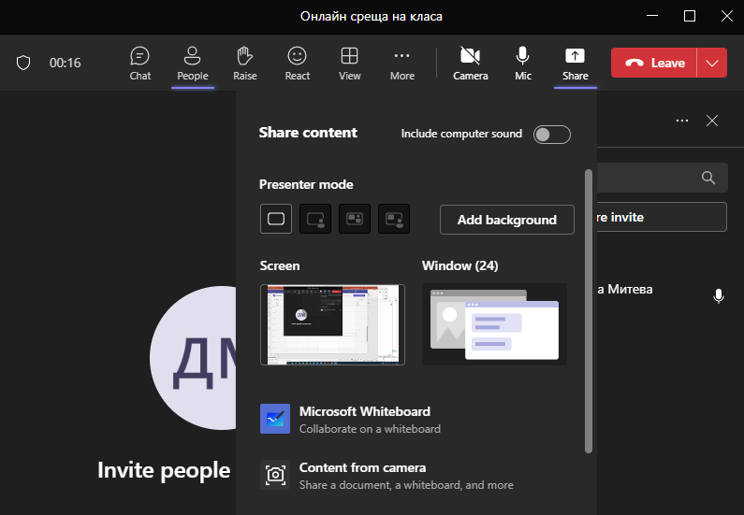
Създаване и модериране на онлайн сесия
MS Teams: ps://www.microsoft.com/bg-bg/microsoft-teams
Jitsi: https://meet.jit.si
Google classroom: https://classroom.google.com
…
Notes:
Задание:
Един от учениците, на проектора, да регистрира онлайн сесия на класа, да покани съучениците си, да си предават презентаторски/модераторски права, да усетят

Slide 22
Методически бележки

Slide 23
Предизвикателства и възможности
Предизвикателства
Възможности
Поверителност
Сигурност
Етично общуване
Диференциация – учениците с повече опит може да проучват нови среди
Творчество – оформление на блог, подбор на теми и материали за виртуалната класна стая
Групова и проектна дейност – виртуална социална група, споделен файл, дискусия

Slide 24
Оценяване на постиженията
Тест
Практическа задача
Проект

Slide 25
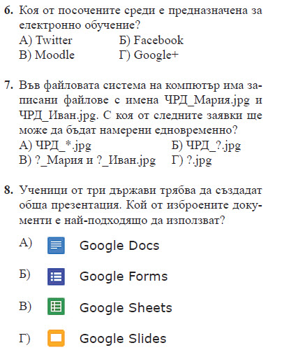
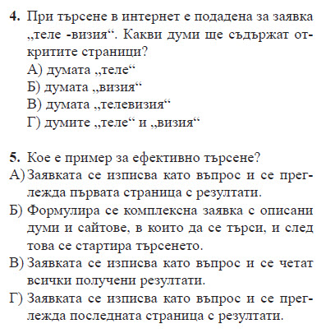
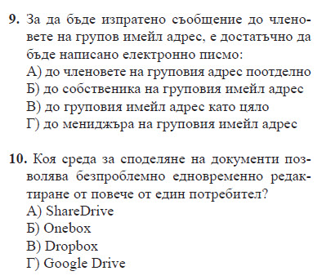
Тест за самооценка
Notes:
Може да го решите заедно или да се пробват сами

Slide 26
Практически задачи
Индивидуално
Създаване на блог
Търсене по различни критерии
Подбор на информация
Посочване на източниците и правата за ползване
Групово
Създаване на социална група
Участие в социална група
Активност
Релевантност
Представяне (име / псевдоним, изказ)
Съвет:
При оценяване на групова работа може:
Да поставяте индивидуални оценки на всеки според проследена активност на профила
Да оцените група от няколко ученици с обща сумарна оценка, която те да разпределят помежду си

Slide 27
За портфолио
Notes:
Един от проектите, по избор на ученика се оценява според критериалната матрица и се запазва до края на годината

Slide 28
Критериална матрица за оценка на портфолио

Slide 29
Готови ли сте за следващата тема?

